Slide 1
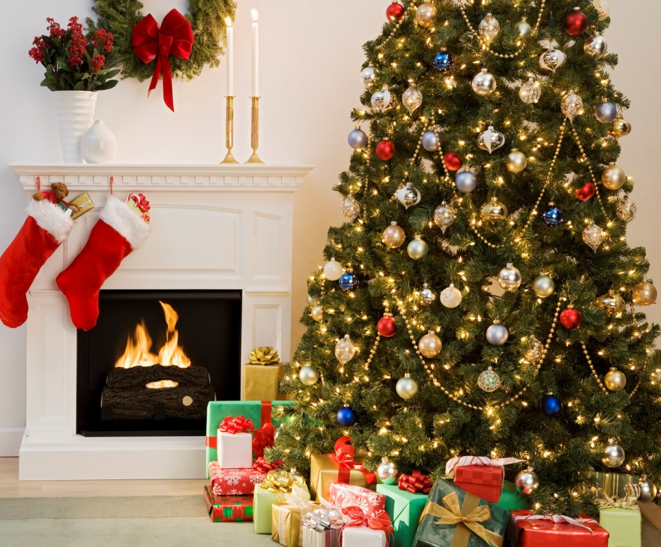
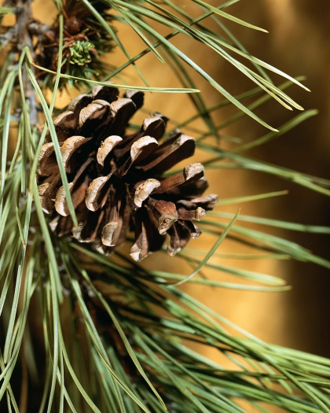

12.1 Nahosemenné rostliny
Elektronická učebnice - II. stupeň Základní škola Děčín VI, Na Stráni 879/2 – příspěvková organizace Přírodopis
Co jsou nahosemenné rostliny?
Autor: Mgr. Petra Křivánková
Notes:
Víte, kdo způsobuje angínu, chřipku, nebo neštovice?

Slide 2
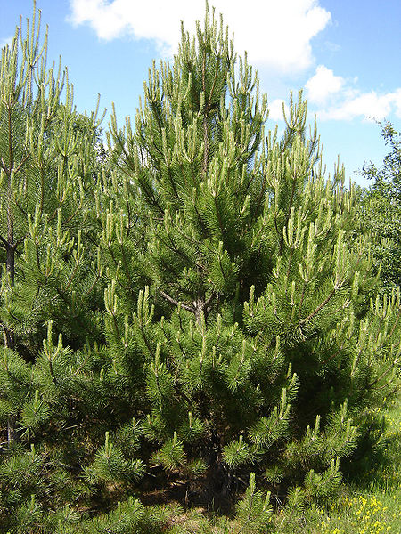
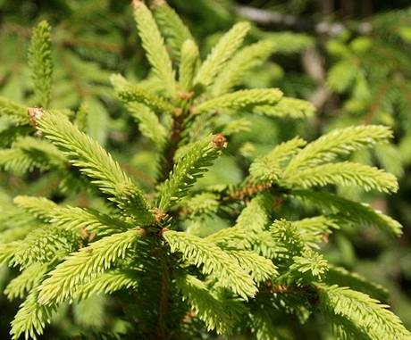
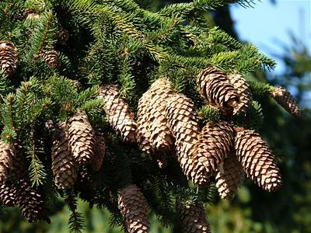

12.2 Co už víš?
Elektronická učebnice - II. stupeň Základní škola Děčín VI, Na Stráni 879/2 – příspěvková organizace Přírodopis
Nahosemenné rostliny - jehličnany
Listy- jehlice
Stonek dřevitý - kmen
smrk
borovice
šištice

Slide 3
12.3 Jaké si řekneme nové termíny a názvy?
Elektronická učebnice - II. stupeň Základní škola Děčín VI, Na Stráni 879/2 – příspěvková organizace Přírodopis
Hlavní stonek – kmen
Postranní stonky – větve
Jinany
Cykasy
Jehličnany
Nahosemenné rostliny
Letokruhy – přirůstající vrstvy dřeva
Vajíčka a semena nahá v plodolistech
Šištice – sdružené květy
Vegetativní rozmnožování – nepohlavní, stonkové řízky
Pryskyřičné kanálky – v pletivech

Slide 4
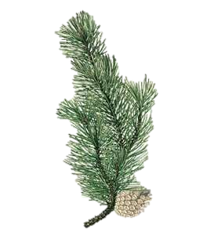
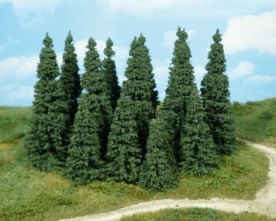

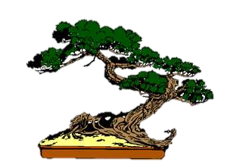
12.4 Co si řekneme nového?
Elektronická učebnice - II. stupeň Základní škola Děčín VI, Na Stráni 879/2 – příspěvková organizace Přírodopis
Jehličnany
dvoudomé
Rostlina se samičími květy
Rostlina se samčími květy
jednodomé
Květy samčí i samičí na jednom stromě

Slide 5
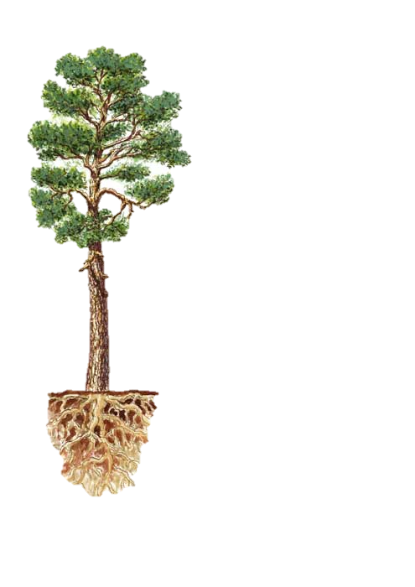
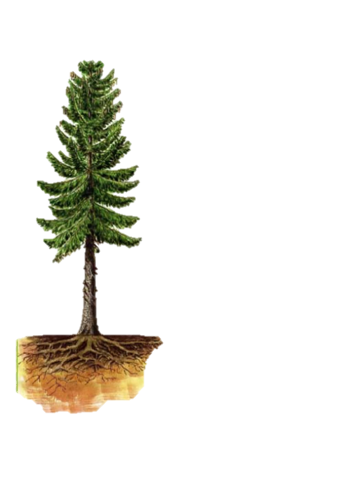

12.5 Procvičení a příklady
Elektronická učebnice - II. stupeň Základní škola Děčín VI, Na Stráni 879/2 – příspěvková organizace Přírodopis
borovice
smrk
Urči, o které stromy na obrázku se jedná.
Opět, urči o jaké typy jehličnanů se jedná. Který z nich se při větrném počasí pravděpodobněji vyvrátí? Proč?
borovice
smrk
jedle

Slide 6


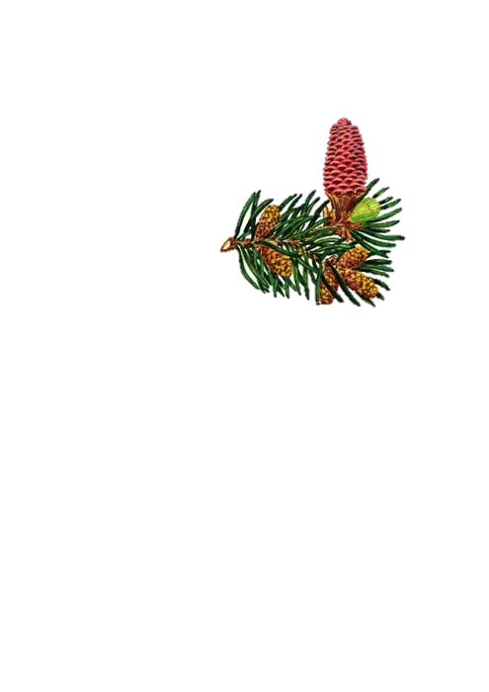




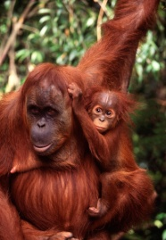
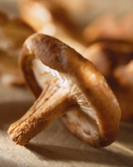
12.6 Něco navíc pro šikovné
Elektronická učebnice - II. stupeň Základní škola Děčín VI, Na Stráni 879/2 – příspěvková organizace Přírodopis
Význam jehličnanů
Hospodářský
stavebnictví, papírenství
Zadržují vody, úkryt pro zvěř
Zdroj hub, lesních plodů
Zdroj kyslíku
Rozmnožování jehličnanů
fotosyntéza
♂
splynutí samčí a samičí šištice
oplození
semeno
jehličnan
klíčící rostlinka

Slide 7
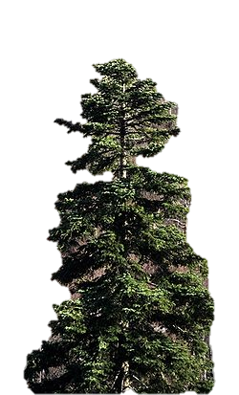
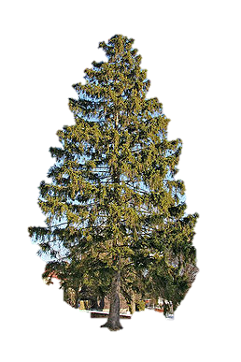
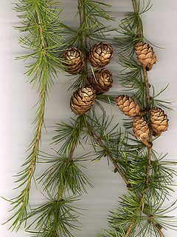
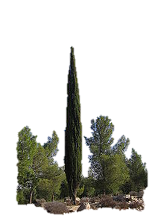
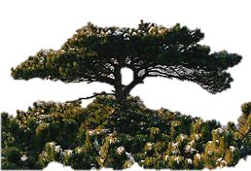
12.7 CLIL
Elektronická učebnice - II. stupeň Základní škola Děčín VI, Na Stráni 879/2 – příspěvková organizace Biology
cone
larch
fir
cypress
spruce
pine

Slide 8
12.8 Test znalostí
Elektronická učebnice - II. stupeň Základní škola Děčín VI, Na Stráni 879/2 – příspěvková organizace Přírodopis
Jaký je rozdíl mezi rostlinami jednodomými a dvoudomými? dvoudomé mají obě pohlaví na jedné rostlině jednodomé mají obě pohlaví na jedné rostlině jednodomé mají jen samčí květy jednodomé mají jen samičí květy | Jaké skupiny nahosemenných rostlin rozlišujeme? cykasy, jinany, jehličnany borovice, smrky, cykasy borovice, smrky, jinany jehličnany, smrky, cykasy
Které základní způsoby rozmnožování rozlišujeme? vegetativní a nepohlavní vegetativní a pohlavní vegetativní a stonkové řízky pohlavní a dělení | 4. Co jsou letokruhy? přirůstající vrstvy dřeva pryskyřičné kanálky vrstvy pletiv jsou součástí jehlic
Správné odpovědi:
b
b
a
a
Test na známku

Slide 10
Autor
Období | 07 – 12/2011
Ročník
Klíčová slova
Anotace

